Slide 1
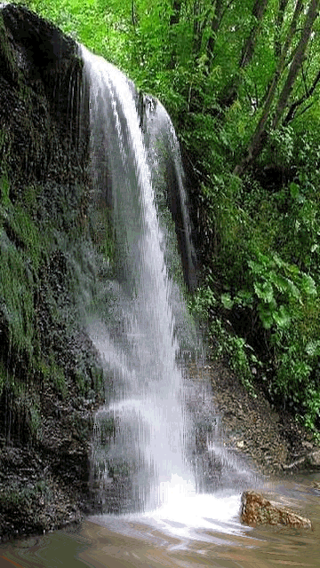
স্বাগতম

Slide 2
উপস্থাপনায়
মামুনুর রশিদ
সিনিয়র শিক্ষক
তুলসীপুর উচ্চ বিদ্যালয়
সদর,জামালপুর।

Slide 3
হিসাব বিজ্ঞান
নবম শ্রেণী
সময়ঃ

Slide 4
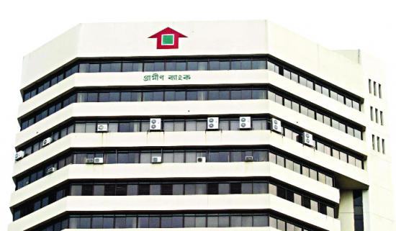
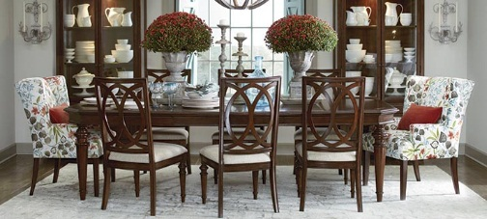
সম্পদ
দায়
ব্যাংক
সম্পদ
সম্পদ
সম্পদ
মালিকানাস্বত্ত

Slide 5
L
A
E
=

Slide 6



হিসাব সমীকরনের প্রভাব ও শ্রেণীবিভাগ
অধ্যায়ঃপঞ্চম
পৃষ্টা-৪৫

Slide 7

শিখনফল
এই পাঠ শেষে শিক্ষার্থীরা---------------
১।হিসাব সমীকরন কি তা বলতে পারবে।
২।হিসাবের বিভিন্ন প্রকার ছক[‘T’-ছকও ‘চলমান জের’ ছক] প্রস্তুত করতে পারবে।
৩।হিসাব সমীকরন অনুযায়ী হিসাবের শ্রেণীবিভাগ করতে পারবে।
4।হিসাব সমীকরনের লেনদেনের প্রভাব ব্যাখ্যা করতে পারবে।

Slide 8
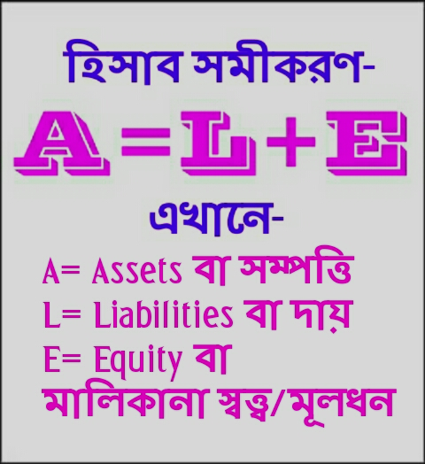

Slide 9

হিসাব সমীকরন চিত্র
হিসাব সমীকরনের বর্ধিতরূপ
A=L+[C+R-E-D]
এখানে,
A=Assets[সম্পদ]
L=Liabilities[দায়]
C=Capital[মূলধন]
R=Revenue[আয়]
E=Expense[ব্যয়]
D=Drawing[উত্তোলন]

Slide 10
হিসাব ছক
‘T’-ছক
ডেবিট
হিসাবের নাম
ক্রেডিট
তারিখ
জাঃ
পৃঃ
বিবরণ
জাঃ
পৃঃ
টাকা
বিবরণ
টাকা
তারিখ
‘চলমান জের’-ছক
হিসাবের নাম
হিসাব কোড নং-----
জাঃ
পৃঃ
ডেবিট টাকা
ক্রেডিট টাকা
উদ্বৃত্ত /জের
তারিখ
বিবরণ
ডেবিট
ক্রেডিট

Slide 11
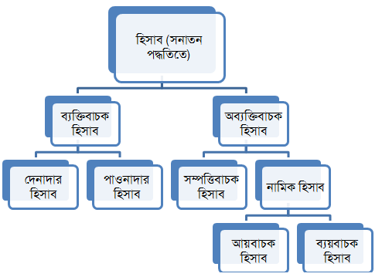
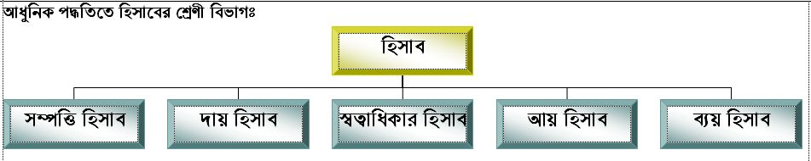

Slide 12
হিসাবের শ্রেণীবিভাগ
হিসাব সমীকরন(A=L+E) বিশ্লেষণের মাধ্যমে আমরা হিসাবের শ্রেণীবিভাগ করতে পারি।
সম্পদ
=
দায়
মালিকানা স্বত্ব
+
অথবা
সম্পদ
দায়
মালিকের মূলধন আনায়ন+রেভিনিউ-ব্যয়-মালিকের উত্তোলন
=
+

Slide 13

হিসাব সমীকরনের লেনদেনের প্রভাব
জনাব রহমান ২০১৪ সালের ১লা জানুয়ারী তারিখে ৩০,০০০ টাকা মূলধন নিয়ে ব্যবসা শুরু করলেন।
সম্পদ
= দায় + মালিকানাস্বত্ব
ব্যালেন্স
মূলধন
+৩০,০০০
নগদ
+৩০,০০০

Slide 14
শ্রেণীর কাজ
দু’টি ছকের মাঝে কি কি পার্থক্য বিদ্যামান তা চিহ্নিত কর।

Slide 15
মূল্যায়ন
১।হিসাব সমীকরনে সূত্রটি কি?
২।চলমান জের ছকে ঘরের সংখ্যা কয়টি?
৩।হিসাব সমীকরনের বর্ধিত রুপটি কি?
৪।আধুনিক পদ্বতিতে হিসাব কত প্রকার ও কি কি ?

Slide 16
বাড়ির কাজ
জনাব শিশিরের ২০১৪ সালের মার্চ মাসের হিসাব বই থেকে নিম্নোক্ত তথ্য পাওয়া গেল-
১।মূলধন আনায়ন ৫০,০০০ টাকা
২।আসবাবপত্র ক্রয় ৭,০০০ টাকা
৩।পন্য ক্রয় ৩০,০০০ টাকা
৪।পন্য বিক্রয় ৩৫,০০০ টাকা
জনাব শিশিরের লেনদেনের সাথে জড়িত হিসাবগুলো আধুনিক পদ্বতিতে শ্রেণীবিন্যাস কর।

Slide 17

ধন্যবাদ সবাইকে

